Slide 1
IB113 Úvod do programování a algoritmizace
Cvičení 10
Jaromír Plhák

Slide 2
Datové typy - slovník
Kolekce párů (klíč – hodnota)
Každý klíč je jedinečný (vyskytuje se ve slovníku jen jednou)
Hodnoty se ve slovníku mohou opakovat
Zdroj: http://www.merriam-webster.com/dictionary/love

Slide 3
Datové typy - slovník
Slovník v Pythonu podporuje tyto operace:
d = {} – vytvoření prázdného slovníku
d[k] = v – přidaní klíče k do slovníku a jeho svázání s hodnotou v
d[k] = v – svázání existujícího klíče k s jinou hodnotou v
del d[k], d.pop(k) – odebrání klíče k (a zároveň i odpovídající hodnoty) ze slovníku
d[k] – nalezení hodnoty, která je svázaná s klíčem k
len(d) – počet prvků ve slovníku

Slide 4
Datové typy – slovník v Pythonu
Definice:
my_dictionary = {
'key1': 'value1',
'key2': 'value2',
'key3': 'value3‘
}
Klíč je tak trochu jako index v seznamu
Zpřístupňujeme přes něho danou hodnotu
Ale není uspořádaný

Slide 5
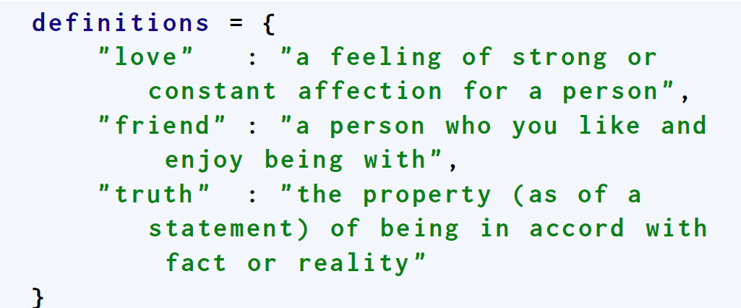
Datové typy – příklad slovníku
Výkladový slovník Merriam-Webster
http://www.merriam-webster.com/

Slide 6
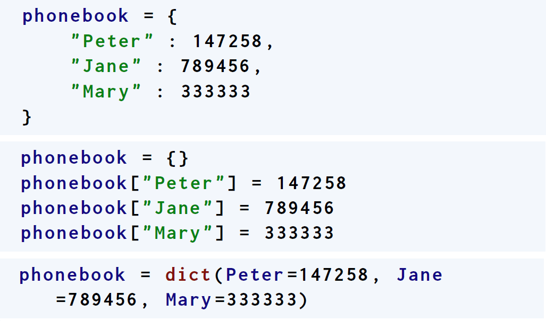
Datové typy – příklad slovníku

Slide 7
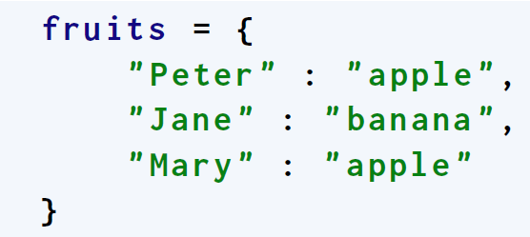
Datové typy – příklad slovníku
Osoba a její oblíbené ovoce
Hodnoty se mohou opakovat!
Ale klíče ne – musí být jednoznačné (jinak bychom nevěděli, jakou osobu myslíme)
Další příklady
http://www.python-course.eu/python3_dictionaries.php

Slide 8
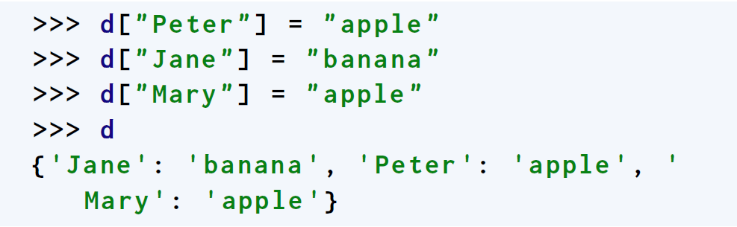
Datové typy – operace se slovníkem
Vytvoření prázdného slovníku:
d = {}
Přidání klíče k do slovníku a jeho svázání s hodnotou v:
Pořadí není zachované!
Proto nemůžeme používat uspořádané indexy

Slide 9
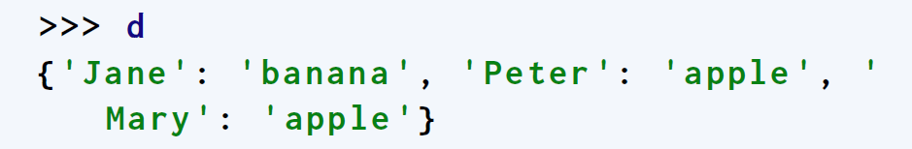
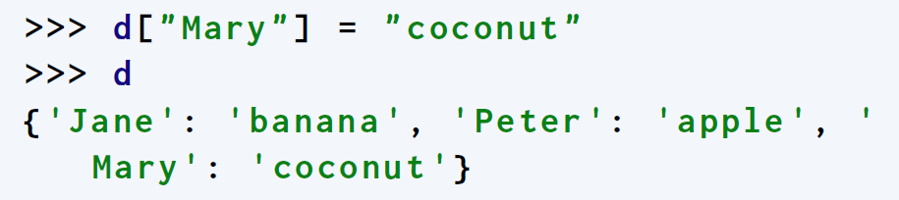
Datové typy – operace se slovníkem
Svázání existujícího klíče k s jinou hodnotou v:
Slovník je měnitelný (jako seznam)
Víc stejných klíčů neexistuje – jeden se přepisuje

Slide 10
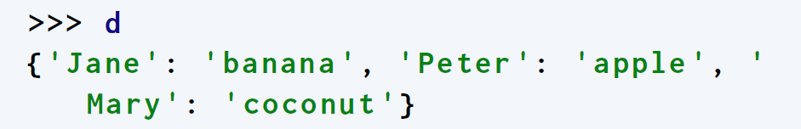
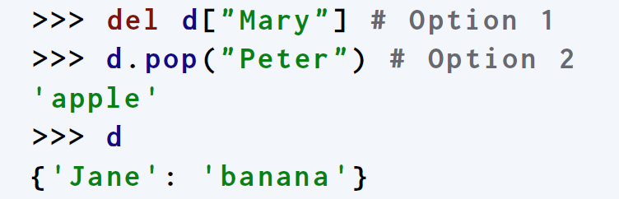
Datové typy – operace se slovníkem
Odebrání klíče k (a zároveň i odpovídající hodnoty) ze slovníku:

Slide 11
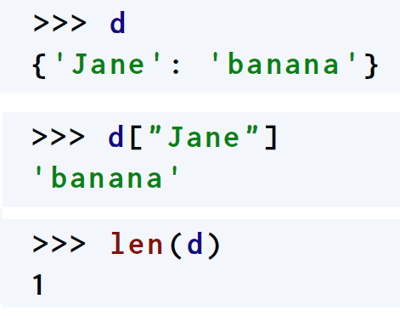
Datové typy – operace se slovníkem
Nalezení hodnoty, která je svázaná s klíčem
Počet prvků ve slovníku

Slide 12
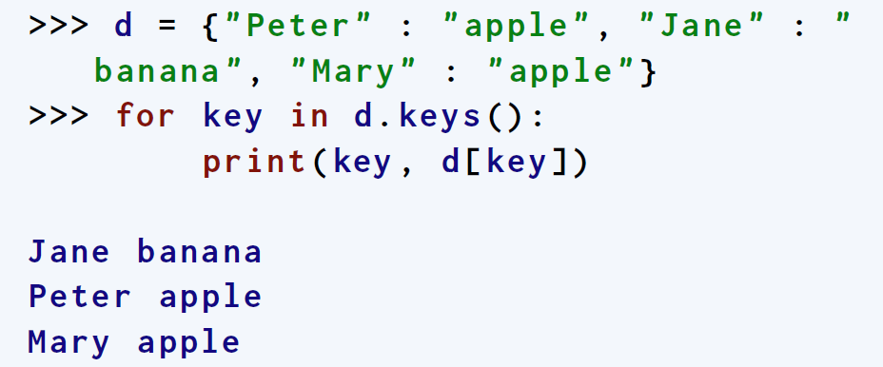
Datové typy – operace se slovníkem
Syntaxe: dictionary.function()
keys() – všechny klíče slovníku
values() – všechny hodnoty slovníku
items() – všechny dvojice (klíč, hodnota)

Slide 13
Práce se soubory - motivace
Doteď jsme pracovali jen interaktivně
Vstup z klávesnice, výstup na obrazovku
Co když chceme
Číst vstup ze souboru a/nebo
Zapisovat výstup do souboru?
Python obsahuje mnoho vestavěných funkcí pro I/O (= input/output; vstup/výstup):
https://docs.python.org/3.5/tutorial/inputoutput.html
Mějme soubor input.txt s tímto obsahem:
I am a little testfile.
One day, I will be awesome.

Slide 14
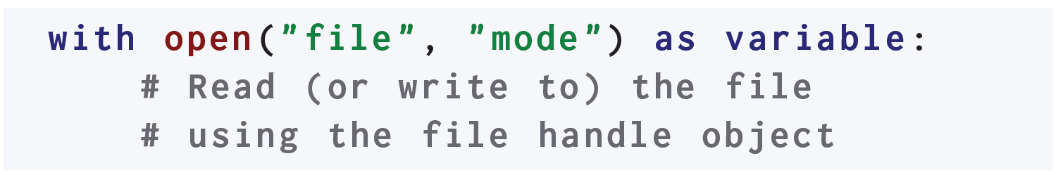
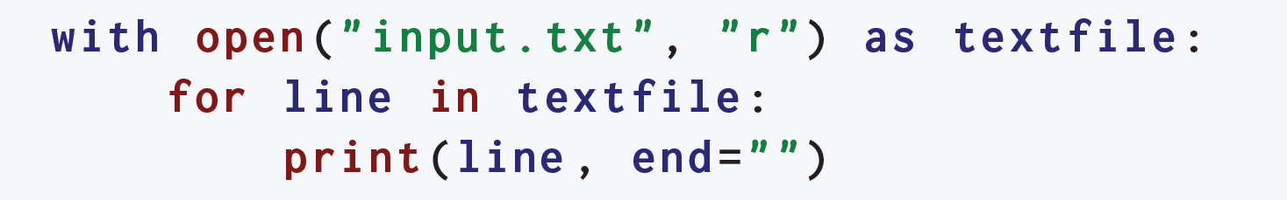
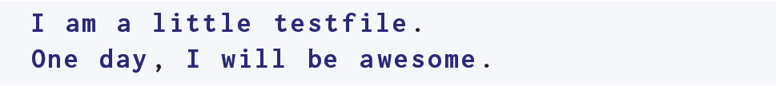
Vstup (čtení) ze souboru po řádcích
Příklad
Výstup našeho skriptu

Slide 15
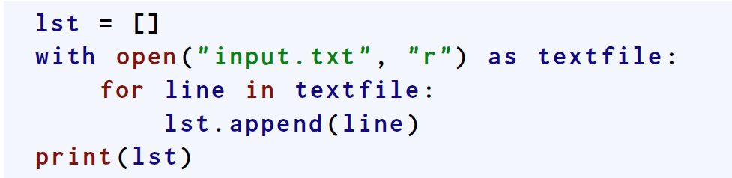
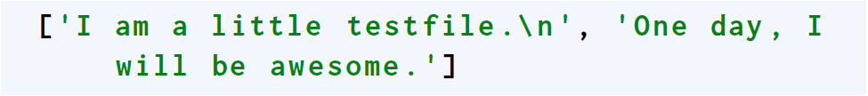
Vstup (čtení) ze souboru – znak \n
Znak \n představuje konec řádku
Mějme stejný vstupní soubor a skript
Výstup

Slide 16
Vstup (čtení) ze souboru – znak \n
Ekvivalent: metoda readlines()
Pokud se chceme zbavit znaku \n při čtení souboru
Metoda rstrip()
Např. lst.append(line.rstrip())

Slide 17
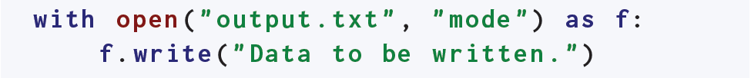
Výstup (zápis) do souboru
Režim w (write): Předešlý obsah se přepíše novým!
Režim a (append): Nový obsah se zapíše na konec souboru
Funkce write(s) zapíše proměnnou typu řetězec do souboru (tak jak je, nepřidává znak nového řádku)

Slide 18
Nutnost zavírat soubory
Pokud nepoužíváte příkaz with, musíte zavírat soubory
Při zápisu se data zapisují nejprve do vyrovnávací paměti, až potom do souboru na disku (tzv. buffering)
Může se stát, že data zůstanou v bufferu, ale nestihnou se přenést do souboru
Zavření souboru je dobrý způsob, jak vyprázdnit (spláchnout do souboru) obsah bufferu
Zdroj: https://www3.ntu.edu.sg/home/ehchua/programming/java/J5b_IO_advanced.html

Slide 19
Úkoly - slovníky
Napište funkci, která vrátí součet všech hodnot uložených ve slovníku.
Napište funkci, která vezme dva slovníky a vrátí nový, který obsahuje jejich součet. Tj. pokud oba slovníky obsahují položky se stejným klíčem, pak ve výsledném slovníku bude u daného klíče součet hodnot z obou slovníků (ostatní položky jsou vloženy beze změny).
Napište funkci, která vrátí seznam(!) všech unikátních hodnot, které obsahuje daný slovník (bez duplicit).

Slide 20
Úkoly – načítání ze souborů
Načtěte text ze souboru maj.txt a vypište ho na obrazovku
Místo vypsání na obrazovku je zkopírujte do nového souboru
Poté text uložte to nového souboru opačně (obraťte pořadí písmen – tj. poslední písmeno bude první v novém souboru, předposlední druhé, …)
Obraťte pouze pořadí slov (poslední slovo bude na prvním místě, předposlední na druhém, …), ale neobracejte pořadí písmen v jednotlivých slovech
Načtěte data ze souboru sherlock-holmes.txt a napište funkce, které vypíší:
10 nejčastějších slov
Průměrnou délku slova v textu

Slide 21
Zadání domácí úlohy 5 – Padající piškvorky
https://is.muni.cz/auth/el/fi/podzim2021/IB113/um/skupiny_01_02_a_03/zadani_domacich_ukolu/hw05_zadani.py
Veškeré informace v souboru
Odevzdejte pouze tento soubor do odevzdávárny
Skupina 01
Skupina 02
Skupina 03
Do 28. 11. 2021, 23:59

